Slide 1
Inicio: Tabla de Contenidos - Navega a cualquier pregunta
Desde esta tabla, puedes acceder directamente a cualquiera de las 12 preguntas. Haz clic en el número de la pregunta para comenzar. Al finalizar cada pregunta, encontrarás un botón para regresar aquí y explorar otras.
Riesgo Alto, Satisfacción del Cliente Baja
Riesgo Alto, Costos Bajos
Riesgo Alto, Sostenibilidad Baja
Satisfacción del Cliente Alta, Riesgo Bajo
Satisfacción del Cliente Alta, Costos Bajos
Satisfacción del Cliente Alta, Sostenibilidad Baja
Costos Alto, Satisfacción del Cliente Baja
Costos Alto, Riesgo Bajo
Costos Alto, Sostenibilidad Baja
Sostenibilidad Alta, Costos Bajos
Sostenibilidad Alta, Costos Bajos
Sostenibilidad Alta, Riesgo Bajo

Slide 2


Riesgo Alto, Satisfacción del Cliente Baja
La naturaleza de la innovación. Escenario: Tu equipo ha estado meses desarrollando un nuevo producto... un miembro junior del equipo propone una idea radicalmente diferente... ¿Qué haces?"
a) Desestimar la idea para mantener el enfoque en el plan original y cumplir con los plazos establecidos. La desviación es un riesgo inaceptable.
b) Pedirle al empleado que documente la idea en un formulario de ideas para una posible revisión en el próximo ciclo de planificación, dentro de 6 meses.
c) Destinar recursos limitados (ej: 2 personas, 1 semana)para prototipar rápidamente la nueva idea y testearla con el cliente, sin detener por completo el plan original.
d) Reprogramar inmediatamente todos los recursos hacia la nueva idea porque suena más prometedora.
inicio

Slide 3

d) No implementar incentivos; se espera que los empleados compartan conocimiento por default. (No fomenta el comportamiento deseado.)
Riesgo Alto, Costos Bajos
"Incentivos y Cultura. Escenario: Quieres fomentar que los empleados compartan más ideas y conocimientos... ¿Qué sistema de incentivos es más probable que funcione a largo plazo...?"
a) Un bono económico individual para la 'Idea del Mes'.
b) Reconocimiento público y oportunidades de liderar proyectos para aquellos que colaboren y compartan abiertamente, integrado en sus evaluaciones de desempeño.
c) Un evento anual de innovación con premios en efectivo.
d) No implementar incentivos; se espera que los empleados compartan conocimiento por default.
inicio

Slide 4

Riesgo Alto, Sostenibilidad Baja
Gestión del Riesgo y Cultura del Fracaso. Escenario: Un equipo invierte tres meses y un presupuesto significativo en un proyecto piloto que, finalmente, demuestra no ser viable. ¿Cómo debe la dirección comunicar esto...?
a) En una reunión general, se destaca el 'fracaso' del equipo como un ejemplo de mala planificación y se anuncian controles más estrictos para futuros proyectos.
b) Celebrar una sesión de 'aprendizaje del fracaso' donde el equipo expone qué funcionó, qué no, y cuáles son los aprendizajes clave. El esfuerzo y la valentía del equipo son reconocidos públicamente.
c) No se comunica nada para no alarmar a otros equipos y se archiva el proyecto discretamente.
d) Se publica un informe detallado con los errores técnicos, pero sin mencionar nombres, y se distribuye por correo electrónico.
inicio

Slide 5
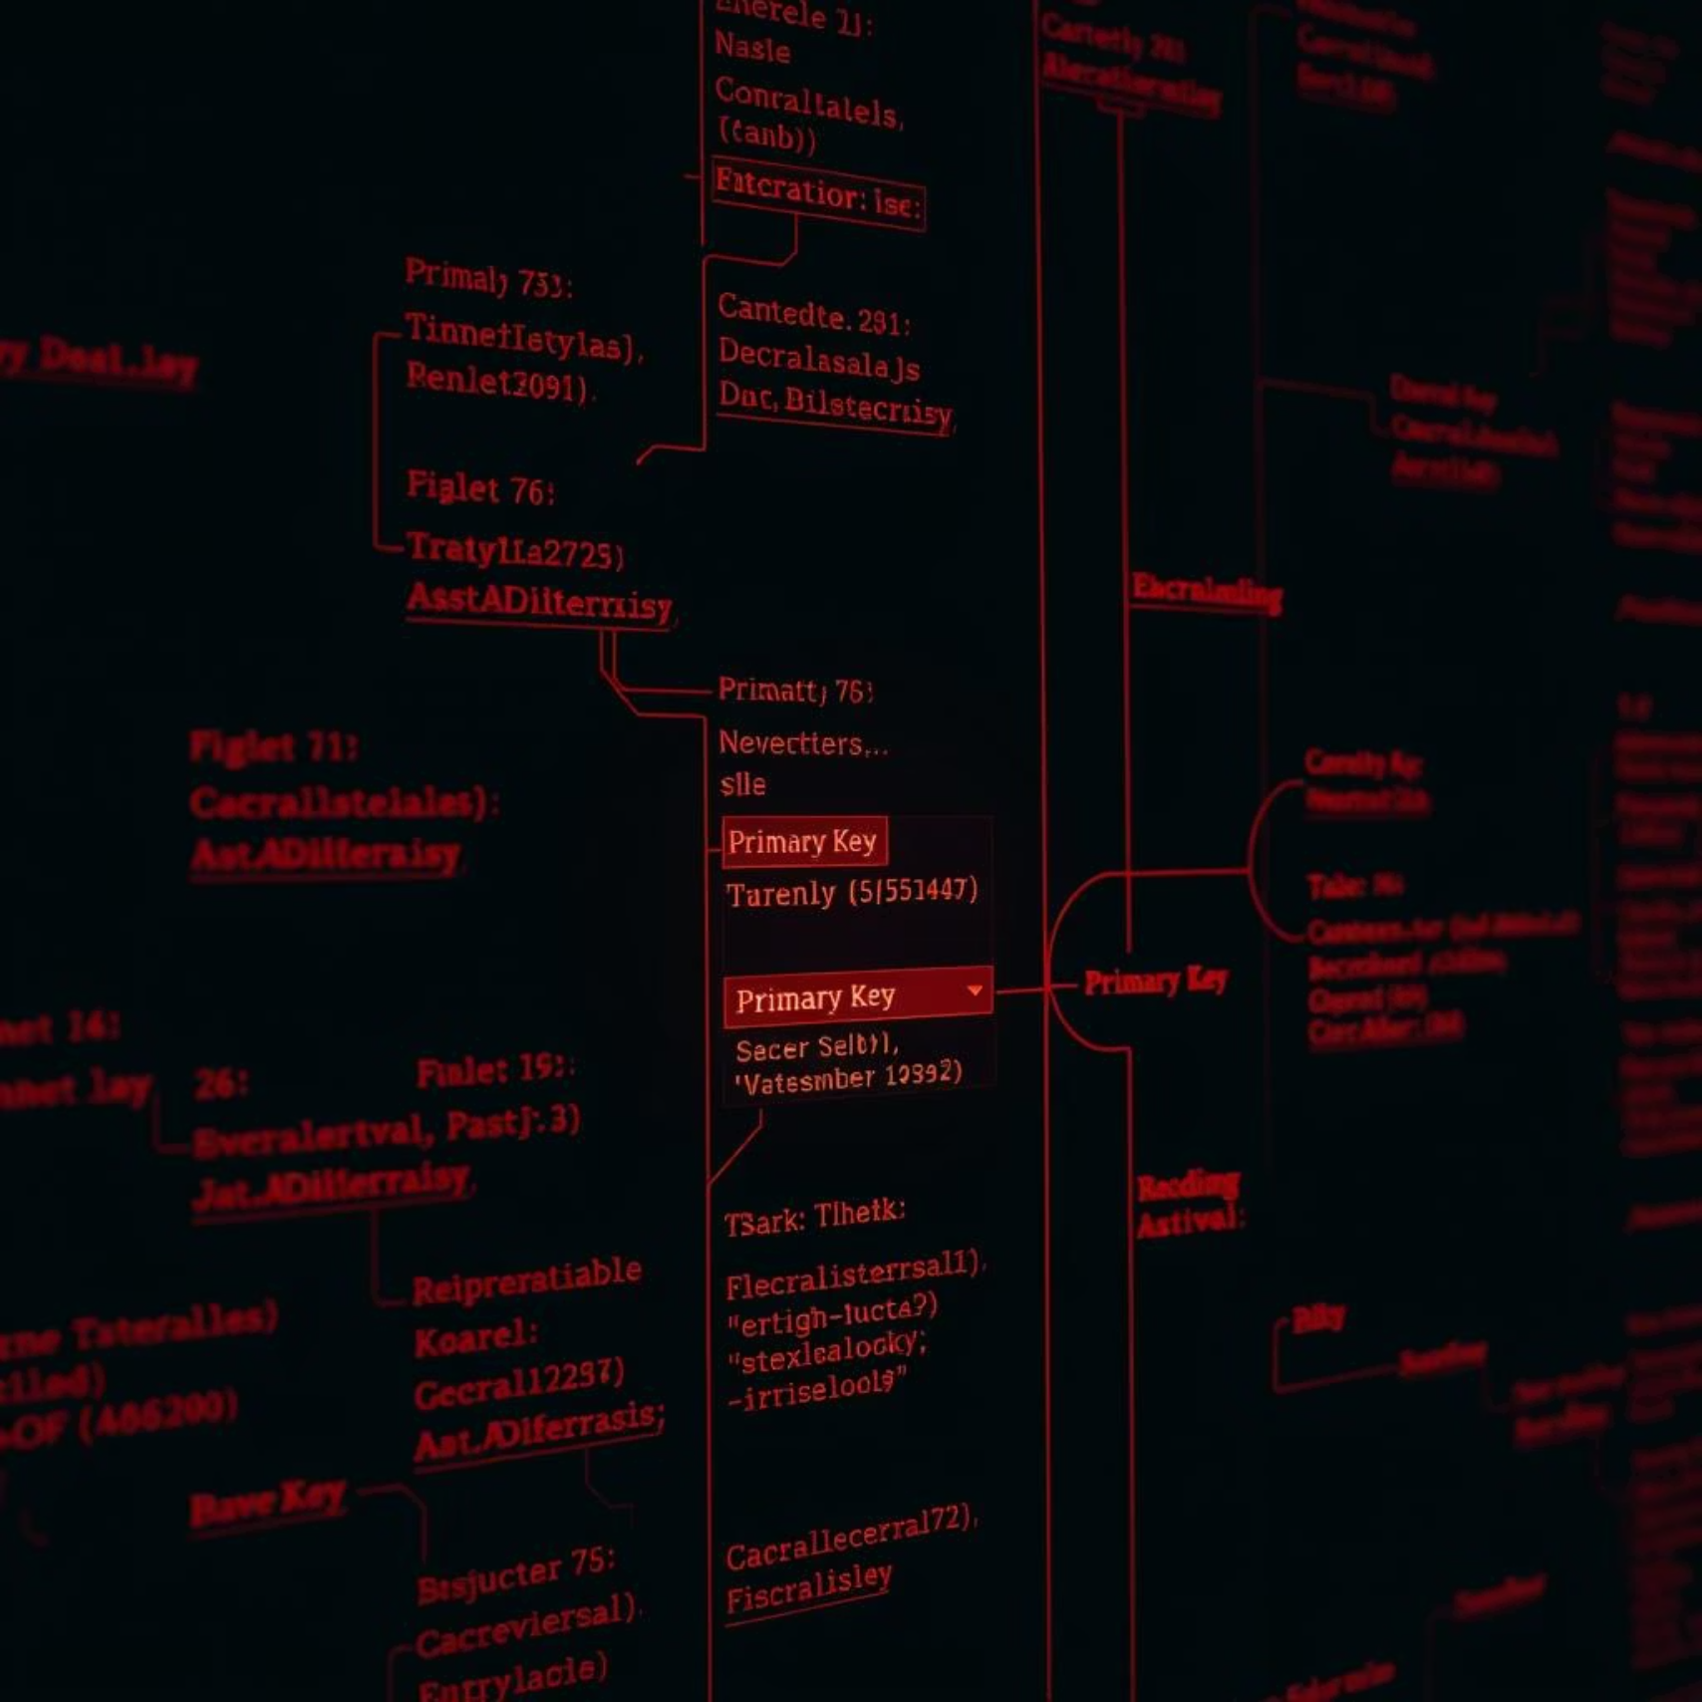
Satisfacción del Cliente Alta, Riesgo Bajo
Abordando la Complejidad. Escenario: Un proyecto de innovación importante se está volviendo impredecible... ¿Cuál es la mejor aproximación?
a) Aumentar el control, imponer hitos más estrictos y reportes diarios para retomar el control del plan original.
b) Cancelar el proyecto porque claramente no era viable.
c) Reconocer que es un proceso complejo. Convocar una reunión con todas las partes involucradas para redefinir colectivamente el problema, aceptar los cambios como parte del proceso y ajustar el plan en base a los nuevos aprendizajes.
d) Dividir el proyecto en partes más pequeñas y manejables, pero mantener el plan general sin cambios.
inicio

Slide 6

Satisfacción del Cliente Alta, Costos Bajos
"Métricas y KPIs de Innovación. Escenario: La junta directiva exige medir el 'retorno de la inversión' (ROI)... ¿Qué enfoque propones para medir el éxito?
a) Medir únicamente los ingresos directos generados por los nuevos productos lanzados en los últimos 6 meses.
b) Implementar un 'conteo de ideas', premiando a los departamentos que más propuestas generen.
c) Proponer un Cuadro de Mando Balanceado que incluya métricas de proceso (ej. nº de experimentos, velocidad de aprendizaje) y métricas de resultado (ej. % de ingresos por nuevos productos en los últimos 3 años).
d) Enfocarse en la satisfacción del equipo y la cultura, midiendo el 'engagement' de los empleados en iniciativas de innovación.
inicio

Slide 7

Satisfacción del Cliente Alta, Sostenibilidad Baja
Pensamiento Sistémico en la Práctica. Escenario: El departamento de Marketing lanza una campaña exitosa... sin consultar al equipo de Desarrollo... ¿Cuál es la causa raíz del problema?
a) El equipo de Desarrollo es demasiado lento y debe adoptar metodologías más ágiles para cumplir con las demandas del mercado.
b) El departamento de Marketing fue irresponsable al hacer promesas sin confirmar la viabilidad técnica.
c) La empresa carece de un proceso de gobernanza de innovación que asegure la comunicación y colaboración transversal antes de tomar decisiones que afecten a múltiples áreas.
d) Falta un líder de producto que sirva como puente entre Marketing y Desarrollo.
inicio

Slide 8

Costos Alto, Satisfacción del Cliente Baja
La naturaleza de la innovación. Escenario: Tu equipo ha estado meses desarrollando un nuevo producto... un miembro junior del equipo propone una idea radicalmente diferente... ¿Qué haces?
a) Desestimar la idea para mantener el enfoque en el plan original y cumplir con los plazos establecidos. La desviación es un riesgo inaceptable.
b) Pedirle al empleado que documente la idea en un formulario de ideas para una posible revisión en el próximo ciclo de planificación, dentro de 6 meses
Destinar recursos limitados (ej: 2 personas, 1 semana) para prototipar rápidamente la nueva idea y testearla con el cliente, sin detener por completo el plan original.
Reprogramar inmediatamente todos los recursos hacia la nueva idea porque suena más prometedora.
inicio

Slide 9
Costos Alto, Riesgo Bajo
Gestión del Riesgo y Cultura del Fracaso. Escenario: Un equipo invierte tres meses y un presupuesto significativo en un proyecto piloto que, finalmente, demuestra no ser viable. ¿Cómo debe la dirección comunicar esto...?
a) En una reunión general, se destaca el 'fracaso' del equipo como un ejemplo de mala planificación y se anuncian controles más estrictos para futuros proyectos.
b) Celebrar una sesión de 'aprendizaje del fracaso' donde el equipo expone qué funcionó, qué no, y cuáles son los aprendizajes clave. El esfuerzo y la valentía del equipo son reconocidos públicamente.
c) No se comunica nada para no alarmar a otros equipos y se archiva el proyecto discretamente.
d) Se publica un informe detallado con los errores técnicos, pero sin mencionar nombres, y se distribuye por correo electrónico.
inicio

Slide 10

Costos Alto, Sostenibilidad Baja
Gestión del Conocimiento y Colaboración. Escenario: María, una ingeniera senior, es la única que conoce a fondo un proceso crítico... Se jubila en 3 meses. ¿Cuál es la estrategia MÁS efectiva para asegurar que su conocimiento no se pierda?
a) Pedirle que escribiera detalladamente todo lo que sabe en un manual de procedimientos.
b) Asignar un sustituto para que la observe trabajar y le haga preguntas durante sus últimas semanas.
c) Contratar a un consultor externo para que aprenda el proceso y luego lo enseñe a los demás.
d) Crear un programa de mentoría donde María entrene a un pequeño grupo de empleados, fomentando sesiones de preguntas, resolución de problemas juntos y narración de experiencias pasadas.
inicio

Slide 11

Sostenibilidad Alta, Costos Bajos
Innovación y Sostenibilidad a Largo Plazo. Escenario: Tu empresa puede lanzar un nuevo producto utilizando un proveedor que ofrece materiales un 30% más baratos, pero cuya producción tiene un alto impacto ambiental... ¿Qué decisión tomas?
a) Elegir el proveedor más barato para maximizar la rentabilidad a corto plazo y cumplir los objetivos financieros del trimestre.
b) Posponer el lanzamiento del producto hasta encontrar un proveedor sostenible que sea igual de barato, aunque tome más de un año.
c) Elegir el proveedor sostenible, asumir el costo inicial más alto y comunicarlo activamente como una ventaja competitiva y un compromiso de la marca, atrayendo a clientes que valoran la sostenibilidad.
d) Realizar una prueba de mercado con dos versiones del producto, una barata y otra sostenible, para que el cliente decida.
inicio

Slide 12
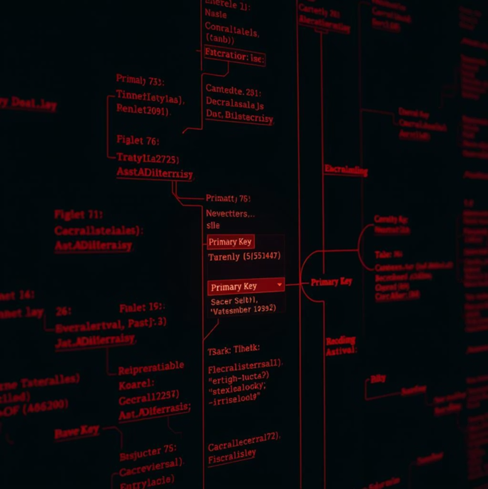
Sostenibilidad Alta, Satisfacción del Cliente Baja
Abordando la Complejidad. Escenario: Un proyecto de innovación importante se está volviendo impredecible... ¿Cuál es la mejor aproximación?
a) Aumentar el control, imponer hitos más estrictos y reportes diarios para retomar el control del plan original.
b) Cancelar el proyecto porque claramente no era viable.
c) Reconocer que es un proceso complejo. Convocar una reunión con todas las partes involucradas para redefinir colectivamente el problema, aceptar los cambios como parte del proceso y ajustar el plan en base a los nuevos aprendizajes.
d) Dividir el proyecto en partes más pequeñas y manejables, pero mantener el plan general sin cambios.
inicio

Slide 13

Sostenibilidad Alta, Riesgo Bajo
Gestión del Riesgo y Cultura del Fracaso. Escenario: Un equipo invierte tres meses y un presupuesto significativo en un proyecto piloto que, finalmente, demuestra no ser viable. ¿Cómo debe la dirección comunicar esto...?
a) En una reunión general, se destaca el 'fracaso' del equipo como un ejemplo de mala planificación y se anuncian controles más estrictos para futuros proyectos.
b) Celebrar una sesión de 'aprendizaje del fracaso' donde el equipo expone qué funcionó, qué no, y cuáles son los aprendizajes clave. El esfuerzo y la valentía del equipo son reconocidos públicamente.
c) No se comunica nada para no alarmar a otros equipos y se archiva el proyecto discretamente.
d) Se publica un informe detallado con los errores técnicos, pero sin mencionar nombres, y se distribuye por correo electrónico.
inicio

